Slide 1
VIH / SIDA Situación Actual
Mauricio Rodríguez Álvarez
Facultad de Medicina, UNAM
Academia Nacional de Medicina
Simposio: Transición epidemiológica de la patología respiratoria: de la tuberculosis a las enfermedades crónico-degenerativas.
12 de Julio de 2017

Slide 2
Agenda
Antecedentes y evolución de la epidemia.
Situación actual.
Patología pulmonar y VIH/SIDA.
Consideraciones finales.

Slide 3
I. Antecedentes y evolución de la epidemia
Norma de tratamiento Ryan White (EUA)
1990
- 1er inhibidor no nucleósido:
Nevirapin.
-Cocktail con 60 píldoras
1er ensayo vacuna AIDSVAX
1998
1er Tx (x3) combinado
(1 dosis/día)
2006
1er Inhibidores
de proteasa:
Saquinavir
1995
Tx como prevención
2011
1er Tx:
Zidovudina
1987
1er Tx (x2) combinado
1997
¿Vacunas en el horizonte?
2014
PreP
2012
1981
Primeros
casos
1983
Descubren retrovirus
VIH
1984
Montagnier vs Gallo
1985
Pruebas de
Dx serológico
Se discute HIV/SIDA en la AG de la ONU
1996
-Inicia ONUSIDA
De mortal a crónica
2001
África y Asia enfrentan una epidemia devastadora
2002
Infección por VIH como una enfermedad crónica
2008
Primera curación
(Px Berlín)
2009
-Secuencia del primer genoma de un VIH.
-Act Against HIV
2013
-Meta 90-90-90
-¿El principio del final de la epidemia?
2015
Cuba: elimina la transmisión materno-fetal
1987
MÉX prohibe donantes
de sangre
pagados
1988
CONASIDA
1993
1ª NOM
HIV
1994
1ª NOM
Transfusión
sangre
2000
1ª Rev
NOM HIV
2003
Tx Universal
2010
2ª Rev
NOM HIV
2012
1ª Rev
NOM Sangre
2014
NOM ETS
Nature 2016 Nov 3; 539 (7627): 98-101.

Slide 4
I. Antecedentes y evolución de la epidemia
# Personas viviendo con VIH
Comportamiento de la epidemia
1990 – 2015
# Niños viviendo con VIH
# Niños viviendo con VIH
# Muertes relacionadas con VIH
# Infecciones nuevas por VIH
# Huérfanos por VIH

Slide 5
I. Antecedentes y evolución de la epidemia
Años de Vida Perdidos
Ambos sexos
Lancet 2016 Oct 8; 388: 1459-1544.

Slide 6
II. Situación actual
Principales logros:
En el mundo, año 2015:
Personas viviendo con VIH | Total | 36.7 Millones (34.0 – 39.8)
 | Adultos | 34.9 Millones (32.4 – 37.9)
 | Mujeres | 17.8 Millones (16.4 – 19.4)
 | <15 años | 1.8 Millones (1.5 – 2.0)
Personas con infección nueva por VIH en 2015 | Total | 2.1 Millones (1.8 – 2.4)
 | Adultos | 1.9 Millones (1.7 – 2.2)
 | <15 años | 150 mil (110 - 190)
Muertes relacionadas con SIDA en 2015 | Total | 1.1 Millones (0.94 – 1.3)
 | Adultos | 1.0 Millón (0.84 – 1.2)
 | <15 años | 110 mil (84 - 130)
Personas con Tx antiretroviral (Jun 2016) |  | 36.7 Millones (34.0 – 39.8)
UNAIDS. AIDS Data 2016

Slide 7
II. Situación actual
México
Casos notificados
vivos (a Nov 2016):
VIH: 62,916.
SIDA: 72,599.
Total: 135,515.
Datos: CENSIDA y DGE – Secretaría de Salud.

Slide 8
II. Situación actual
México
Estados con mayor tasa de incidencia en 2016
(x 100,000 habs)
SIDA
VIH
Yucatán
13.7
Campeche
22.1
Campeche
17.4
Tlaxcala
7.7
Tabasco
7.6
Q. Roo
7.8
Colima
7.7
Guerrero
9.8
Morelos
7.9
Oaxaca
6.7
Datos: CENSIDA y DGE – Secretaría de Salud.

Slide 9
II. Situación actual
El impacto del diagnóstico oportuno:
50% de los Dx HIV+ tienen inmunosupresión severa (debut en hospitalización por 1a complicación).
Inicio oportuno de tratamiento.
Evitar complicaciones.
UNAIDS. 90-90-90. 2014

Slide 10
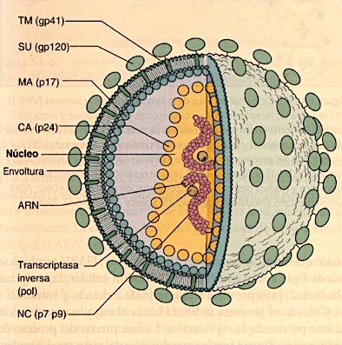
III. Patología pulmonar y VIH/SIDA
Género: Retrovirus.
Familia: Lentiviridae.
Envuelto.
Nucleocápside icosaédrica.
ARN + con envoltura (2 copias).
9 genes.
Principales proteínas:
Transcriptasa reversa.
Integrasa.
gp120.
gp41.
Transmisión: Principalmente sexual, perinatal.
Diagnóstico: Detección de AB-anti-HIV, proteínas o genes del virus.
Tratamiento: Disponible, altamente efectivo.
Vacuna: No disponible.
Principal mecanismo de daño
Acción | Efecto
Infección de linfocitos (CXCR4), macrófagos (CCR5) y CD (DC-Sign) | Inactivación de elementos clave de la RI, favorece la diseminación de microorganismos.
Inactivación de linfocitos T CD4+ | Pérdida de activación de la RI, y hipersensibilidad retardada
Drift antígenico de gp120 | Evasión de la detección por anticuerpos
Glicosilación de gp120

Slide 11
III. Patología pulmonar y VIH/SIDA
VIH/SIDA y Tuberculosis en el mundo
WHO. Global TB Report 2016.

Slide 12
III. Patología pulmonar y VIH/SIDA
VIH/SIDA y Tuberculosis en México
TB, México 2015: tasa incidencia variable (13.6 media nacional).
  Respiratoria: 16,462.
  Meníngea: 284.
  Otras formas: 3,815.
TB: 1ª causa de mortalidad por SIDA.
Otras especies además de M. tuberculosis (M. avium, M. kansasi).
Mayor riesgo de diseminación de la infección.
50% de los Dx HIV+ tienen inmunosupresión severa (<200 T CD4+/uL) sin tratamiento previo.
DGE-SS. Anuario morbilidad 2015.
+
TB pulmonar avanzada
+
MDRTB ó XMDRTB
+
Co-morbilidad (Cardiopatía, DM, obesidad, EPOC)
IMSS (2006 – 2014)
TB: 31,352 casos.
VIH: 1,352 (4.2%).
Muertes TB + HIV/SIDA: 196 (14.5%)
Las personas con TB y HIV tienen 4 veces más riesgo de muerte.
Tx para TB y Tx para VIH
Carbrera-Gaytán DA, et al. PLoS ONE 2016; 11 (12): e0168559

Slide 13
III. Patología pulmonar y VIH/SIDA
Patologías pulmonares favorecidas por VIH/SIDA:
Neumonía adquirida en comunidad:
  Neumococo con septicemia.
  H. influenzae.
  P. aeruginosa.
  Pneumocystis jirovecii.
  Recurrentes (>1 evento por año) o atípicas.
Neumonitis intersticial inespecífica.
Tumores pulmonares:
  Sarcoma de Kaposi.
  Linfoma no-Hodgkin.
  Cáncer de pulmón.
Acelera la aparición de enfisema inducido por tabaco.
Hipertensión pulmonar.

Slide 14
IV. Consideraciones finales
La epidemia de VIH/SIDA, multifacética:
Reto clínico para el diagnóstico.
El manejo de la epidemia:
  Clínico.
  Social.
  Político.
Cambios de comportamiento epidemiológico.
Impacto en la transición epidemiológica:
  Reaparición de enfermedades viejas (relativamente controladas).
  Aparición de nuevas enfermedades infecciosas.
  Asociación con enfermedades crónico-degenerativas.

Slide 15
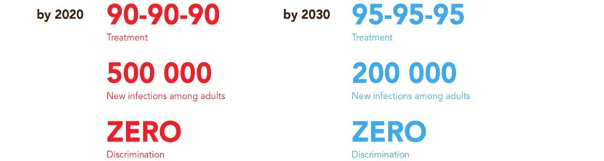
IV. Consideraciones finales
URGENTE:
Fortalecer la capacidad Dx de TB y HIV.
Fortalecer la vigilancia de resistencia a fármacos (TB y VIH).
Los retos:
Controlar la transmisión (Dx, contagios).
Curar a los infectados (Tx. oportuno).
Controlar la epidemia (atención, manejo, registros).
Cero estigma y discriminación.
Objetivos para terminar con le epidemia
Metas de tratamiento
90%
90%
90%
Diagnosticados
En tratamiento
Control viral

Slide 16
Agradecimientos:
Dra. Andrea González, Clínica CONDESA.
Dr. Samuel Ponce de León, PUIS-UNAM.

Slide 17
Gracias

Slide 18
Perspectivas para el control de la epidemia

